Slide 1
21天微服务实战营-Day12
华为云DevCloud & ServiceStage服务联合出品

Slide 2
Day12 CSE实战之CSEGoSDK场景实战
大纲
熔断
限流
容错
灰度

Slide 3
熔断
熔断：该功能在服务运行时，能很好的隔离上游服务。在熔断的保护下，如果请求错误过多，服务将停止对该服务访问。
熔断支持：
全局配置。该配置对所有的服务的所有请求都起作用，只要服务任何一个接口达到熔断条件将导致该服务所有接口都被熔断隔离。
服务级别配置。此时熔断只对所配置的服务器作用，没有配置的服务将使用默认配置或全局。此时与全局类似，某个服务的一个接口导致熔断也会影响其他接口不同正常使用。
API级别配置。API级别的配置仅对API生效，即使同一个服务API之间互相不影响。如/hello接口发生错误导致熔断，/hi接口依旧可以正常使用

Slide 4
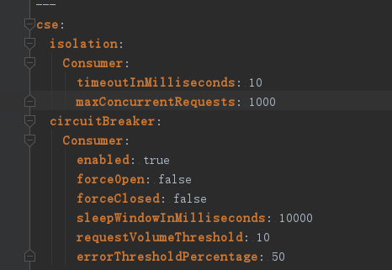
熔断
配置示例
全局配置示例：
1，表示是否开启熔断功能
2，表示是否强制开启熔断，开启后，将无法正常进行访问，请求被直接隔离
3，表示是否强制关闭熔断，强制关闭后，无论发生什么错误都不会产生熔断
4，表示熔断后多少毫秒后重新尝试访问服务，如果失败继续熔断，如果成功则恢复原来的访问
5，表示多少请求后计算错误请求占比，此时需要1为true以及2,3为false才生效
6，表示请求错误数占比达到该值后，开启熔断。同样需要1为true以及2,3为false

Slide 5
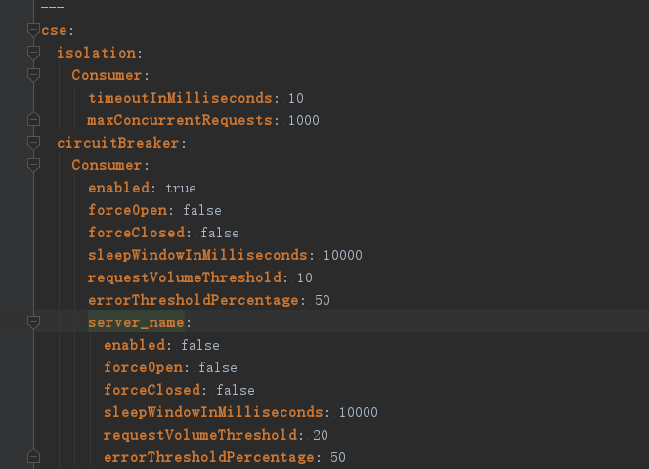
熔断
服务级别配置示例：
server_name 为服务名，请根据实际配置的服务名进行填写

Slide 6
限流
介绍
用户可以通过配置限流策略限制Provider端或Consumer端的请求频率，使每秒请求数限制在最大请求量的大小。其中Provider端的配置可限制接收处理请求的频率，Consumer端的配置可限制发往指定微服务的请求的频率。使用是，需要添加以下handler ：provider添加ratelimiter-provider，consumer添加ratelimiter-consumer。
配置
限流配置在rate_limiting.yaml中，同时需要在chassis.yaml的handler chain中添加ratelimiter-provider。其中qps.limit.[service] 是指限制从service 发来的请求的处理频率，若该项未配置则global.limit生效。Consumer端不支持global全局配置，其他配置项与Provider端一致， handler chain添加ratelimiter-consumer。

Slide 7
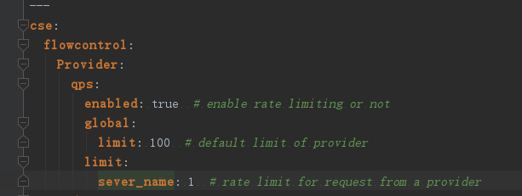
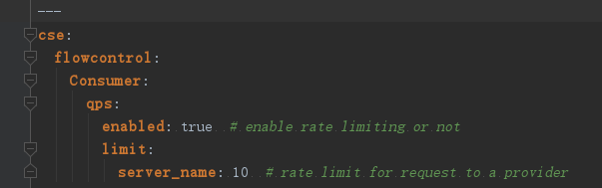
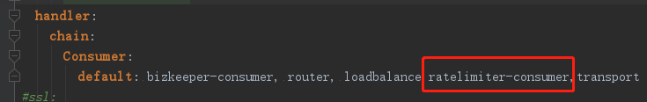
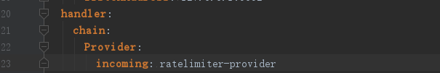
限流
配置演示
consumer端： provider端
客户端配置，限流设置为10
那么访问任何服务时流量都是每秒10次
全局配置，限流设置为100

Slide 8
容错
在CSEGoSDK提供自动重试的容错能力，用户可配置retry及backOff策略自动启用重试功能
类型
默认情况下CSEGoSDK支持三种容错类型
zero：固定重试时间为0的重试策略，即失败后立即重试不等待
constant：固定时间为backoff.minMs的重试策略，即失败后等待backoff.minMs再重试。
jittered：按指数增加重试时间的重试策略，初始重试时间为backoff.minMs，最大重试时间为backoff.MaxMs。 推荐此方法

Slide 9
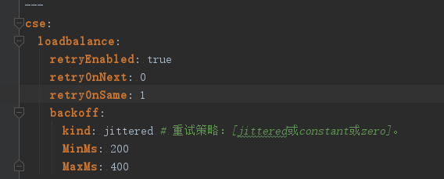
容错
配置实例
是否使用容错
请求失败后向其他实例重试的次数。
请求失败后向同一个实例重试的次数。
重试策略：[jittered或constant或zero]。
重试最小时间间隔，单位ms。
重试最大时间间隔，单位ms。

Slide 10
灰度发布
应用于AB测试场景和新版本的灰度升级等相关场景。CSEGoSDK通过对路由的管理实现以上场景，以下重点讲述CSEGoSDK如何通过router的管理实现灰度发布。
路由管理
路由策略可应用于AB测试场景和新版本的灰度升级，主要通过路由规则来根据请求的来源、目标服务、Http Header及权重将服务访问请求分发到不同版本的微服务实例中。

Slide 11
灰度
配置路由管理：路由管理使用router.yaml 进行配置。同时也支持API方式进行设置，本文并不介绍，推荐使用router.yaml进行配置。
路由规则说明
匹配特定请求由routeRule.{targetServiceName}.match配置，匹配条件是：source（源服务名）、source tags及headers，另外也可以使用refer字段来使用source模板进行匹配。
Match中的Source Tags用于和服务调用请求中的。sourceInfo中的tags进行逐一匹配。
Header中的字段的匹配支持正则、=、!=、>、<、>=、<=七种匹配方式。
如果未定义match，则可匹配任何请求。
转发权重定义在routeRule.{targetServiceName}.route下，由weight配置。
服务分组定义在routeRule.{targetServiceName}.route下，由tags配置，配置内容有version和app。

Slide 12
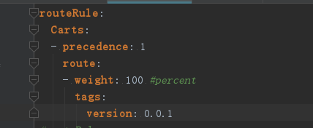
灰度-配置示例
示例一：
每个路由规则的目标服务名称都由routeRule中的Key值指定。例如下表所示，所有以“Carts”服务为目标服务的路由规则均被包含在以“Carts”为Key值的列表中。
Key值（目标服务名称）应该满足是一个合法的域名称。例如，一个在服务中心中注册的服务名称。

Slide 13
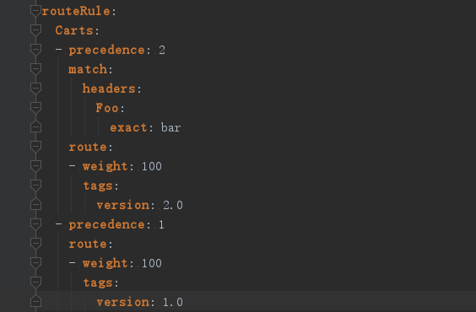
灰度-配置示例
示例二：
每个在一个服务拥有多个不同版本的实例时，我们可以通过precedence进行设置优先级，默认为 0 ，该配置值越大，优先权越高。
图一
图一：在match到bar的请求，会优先将请求分流之version为2.0的实例

Slide 14
参考文献
配置参考
熔断配置
限流配置
容错配置
灰度配置
推荐文档:
微服务分布式系统熔断实战-为何我们需要API级别熔断？
Go语言微服务开发框架实践-go chassis（上篇）
Go语言微服务开发框架实践-go chassis（中篇）
使用go chassis进行微服务路由管理

Slide 15
Thank You

